Slide 1
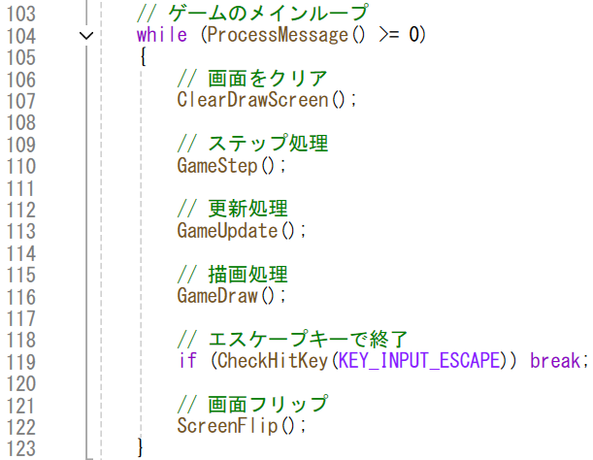
FPS（フレームレート）
ゲームのメインループが1ループすることを1フレームと言います。

Slide 2
FPS（フレームレート）
1秒間のフレーム数のことをFPS（Frame Per Second）
もしくはフレームレートと言います。
ゲームのフレームレートは30～120FPSになります。
■MEMO
格闘ゲームやレースゲームなど、
細かい動きや判定で勝敗が決まるものは最低60FPSは絶対です。
逆にRPGなど特に細かい処理が不要なゲームは30FPSの場合があります。
また最近は120FPS対応のゲームも増えつつあります。
もちろんFPSが高いほど、ぬるぬる動いて綺麗です。

Slide 3
FPS（フレームレート）
現在、FPSについては何もしていないため、
可能な限り高速でゲームが動いています。
このままだと、スペックのいいPCだと速く、
逆に低スペックのPCだと遅くなってしまいます。
なので、今回はプログラムでFPSを固定するようにします。

Slide 4

FPS（フレームレート）
SourceにFPSフォルダを追加して、ソースファイルを追加します。

Slide 5
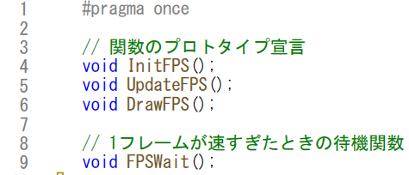
FPS（フレームレート）
FPS.hに必要な関数を宣言します。

Slide 6
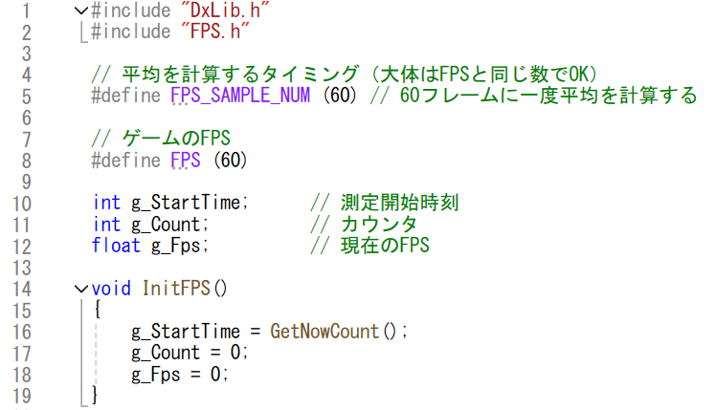
FPS（フレームレート）
FPS.cppその１

Slide 7
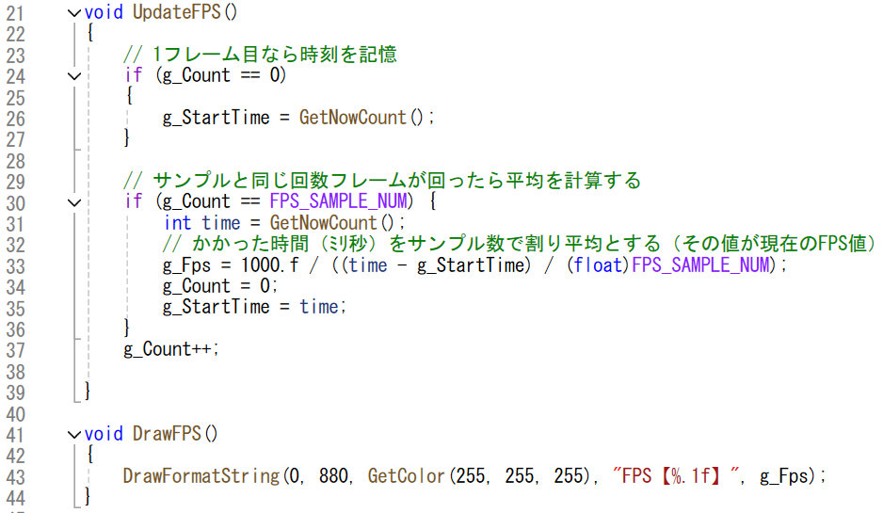
FPS（フレームレート）
FPS.cppその２

Slide 8
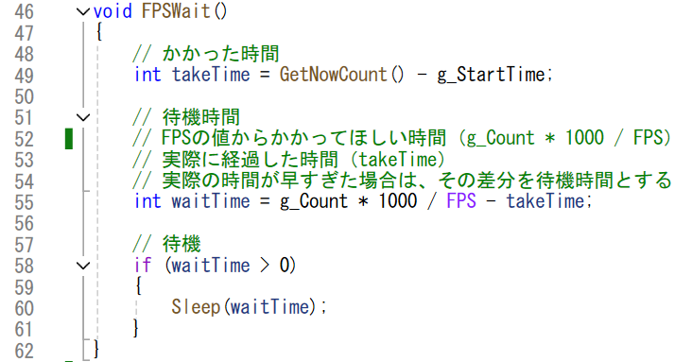
FPS（フレームレート）
FPS.cppその３

Slide 9
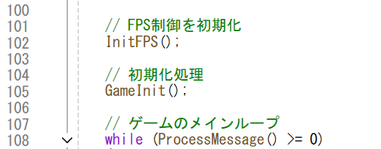
FPS（フレームレート）
Main.cppその１
システム的なものなのでGameInit関数の中では呼びませんでした。

Slide 10
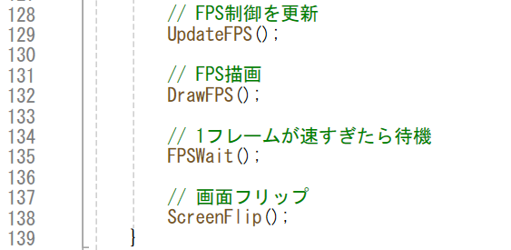
FPS（フレームレート）
Main.cppその２
ゲーム内の全ての更新、描画が終わってから処理しましょう。

Slide 11
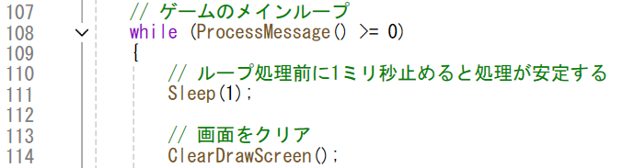
FPS（フレームレート）
Main.cppその３

Slide 12
FPS（フレームレート）
GetNowCount関数は起動時間をミリ秒で取得する関数です。
今回のように、
どれほどの時間が経過したかを計算する際によく使います。

Slide 13
FPS（フレームレート）
Sleep関数は引数の値の時間（ミリ秒）だけプログラムを止める処理です。
今回のように処理が速すぎて、あえて処理を止めたいときに使用します。

